Slide 1






Nom de l’entreprise
Formation
Excel
Niveau 5 - Compétence 4
Importer des données externes (fichiers, web, etc.)
Get Started
Thomas Roisin

Slide 2
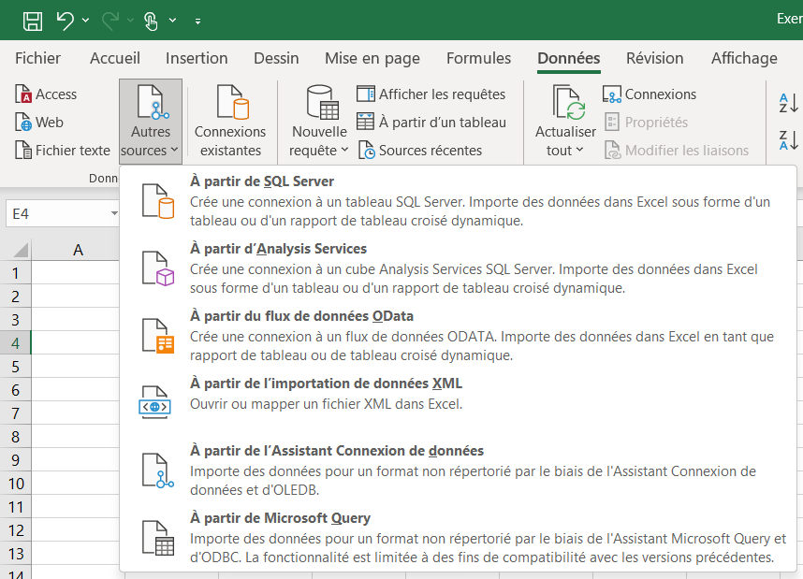


Importer des données externes
Nom de l’entreprise
Au Niveau 5, importer des données signifie utiliser Power Query, gérer plusieurs sources et automatiser les rafraîchissements.
Introduction
Exemple détaillé
Application théorique
Application quotidienne
Exercice
Corrigé
Application exotique
Lien de la compétence
Métaphore

Slide 3
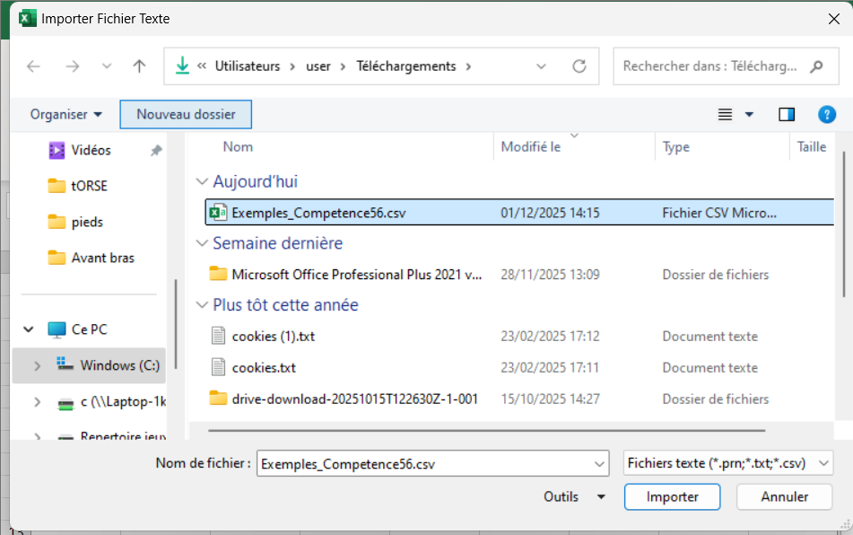

Exemple détaillé
Nom de l’entreprise
Données → Obtenir des données → Depuis un fichier
Excel
Texte/CSV
JSON
XML
Base SQL
Web
SharePoint
Power Query :
Nettoyage
Fusion
Transformation
Chargement dans Excel ou modèle de données
Exemple détaillé
Introdu-
ction
Application théorique
Application quotidienne
Exercice
Corrigé
Application exotique
Lien de la compétence
Métaphore

Slide 4
Explication théorique
nom de l’entreprise
Importer = créer une connexion + un pipeline de transformation.
Moteur M de Power Query.
Application théorique
Introdu-
ction
Exemple détaillé
Application quotidienne
Exercice
Corrigé
Application exotique
Lien de la compétence
Métaphore

Slide 5
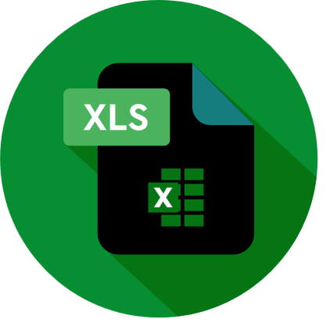
Application quotidienne
nom de l’entreprise
Import automatique de ventes quotidiennes
Synchronisation avec des systèmes internes
Connexion à une API Web
Fusion de multiples fichiers CSV
Application quotidienne
Introdu-
ction
Exemple détaillé
Application théorique
Exercice
Corrigé
Application exotique
Lien de la compétence
Métaphore

Slide 6

Exercice
Nom de l’entreprise
Exemple : importer un dossier contenant 150 fichiers CSV → fusion automatique.
importer un CSV et supprimer une colonne via Power Query.
Exercice
Introdu-
ction
Exemple détaillé
Application théorique
Application quotidienne
Corrigé
Application exotique
Lien de la compétence
Métaphore

Slide 7

Corrigé de l’exercice
Nom de l’entreprise
Le chargement affiche un tableau propre et rafraîchissable.
Corrigé
Introdu-
ction
Exemple détaillé
Application théorique
Application quotidienne
Exercice
Application exotique
Lien de la compétence
Métaphore

Slide 8

Application exotique
Nom de l’entreprise
KPI automatisés
Modèles Power BI
Scraping de pages web simples
Application exotique
Introdu-
ction
Exemple détaillé
Application théorique
Application quotidienne
Exercice
Corrigé
Lien de la compétence
Métaphore

Slide 9


Lien vers la compétence suivante
Nom de l’entreprise
👉 Afficher les connexions externes
Lien de la compétence
Introdu-
ction
Exemple détaillé
Application théorique
Application quotidienne
Exercice
Corrigé
Application exotique
Métaphore

Slide 10

Métaphore imagée
Nom de l’entreprise
Importer des données, c’est brancher un tuyau entre Excel et le monde extérieur.
Méta-
phore
Introdu-
ction
Exemple détaillé
Application théorique
Application quotidienne
Exercice
Corrigé
Application exotique
Lien de la compétence

Slide 11
Formation
Nom de l’entreprise
Excel
Niveau 5 – Compétence 4 :
Importer des données externes (fichiers, web, etc.)
Acquise
Thank
You
Thomas Roisin

